Slide 1
第四节
第八章
线面间的典型问题
一、距离问题
二、线面间关系问题
三、平面束方程

Slide 2


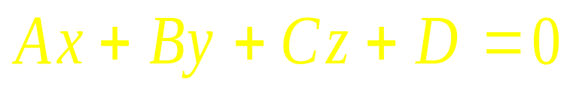



(一)、距离问题
.
1、平面外一点到该平面的距离
设平面π的方程为
是平面
外一点,求
到平面的距离d .

Slide 3
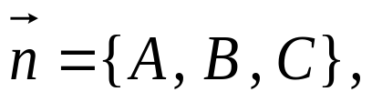

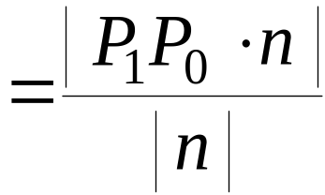

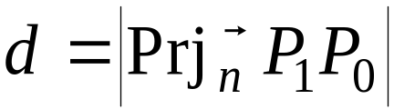
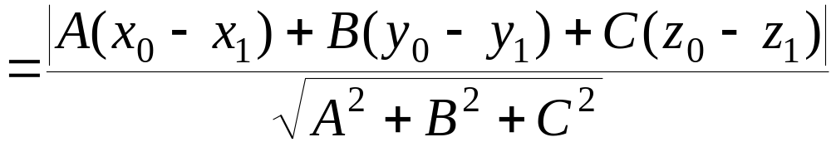



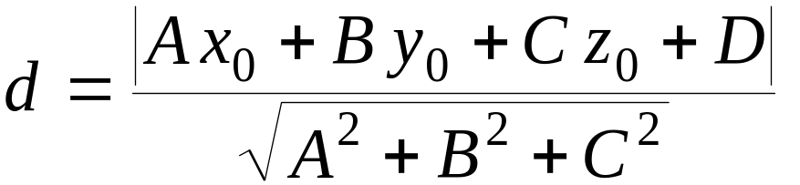
解：
设平面法向量为
在平面上取一点
,则P₀ 到平面的距离为
(点到平面的距离公式)

Slide 4

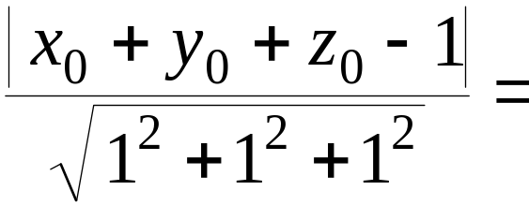





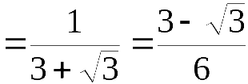





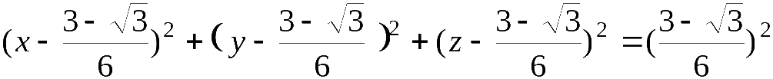
例1.
求内切于平面 x + y + z = 1 与三个坐标面所构成
四面体的球面方程.
解：
设球心为
则它位于第一卦限,且
从而
因此所求球面方程为

Slide 5
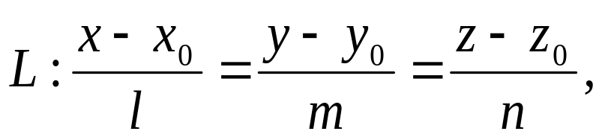
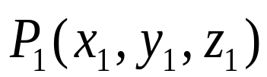

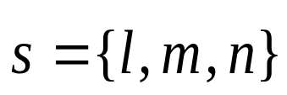
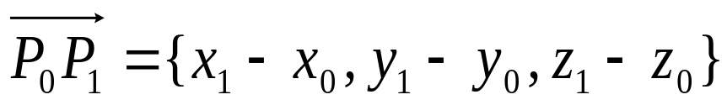
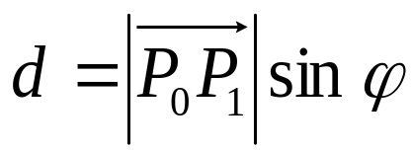
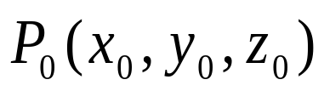
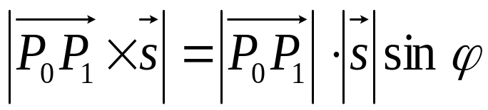
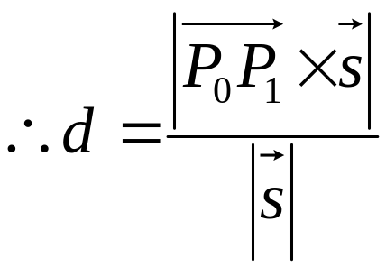
2、直线外一点到该直线的距离
是直线L外一点，
求点 到直线L的距离
d
φ
L

Slide 6
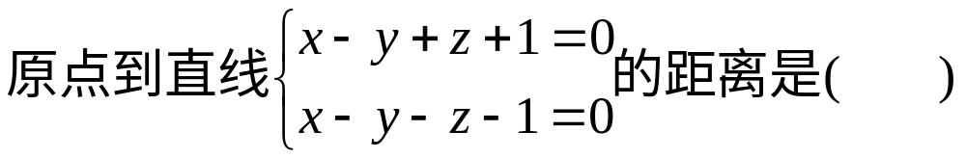
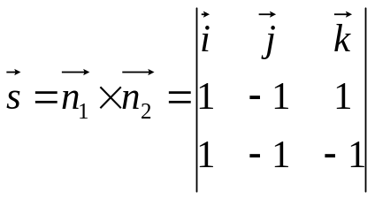
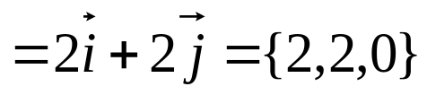



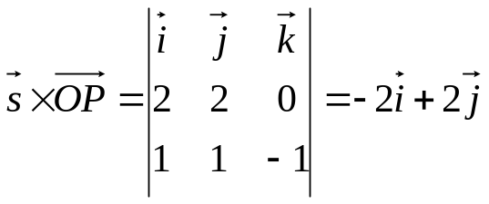


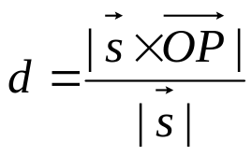
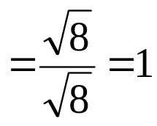

单选题
答案：D
A
B
C
D
提交

Slide 7
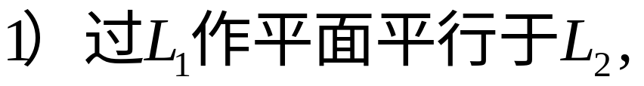





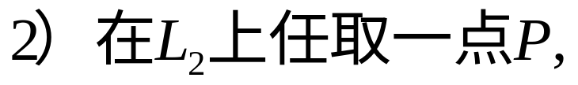
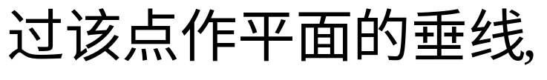

3、两异面直线的距离
方法一

Slide 8

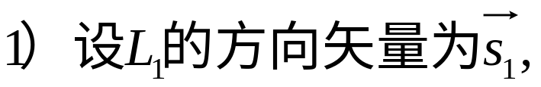
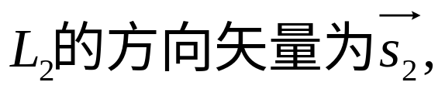





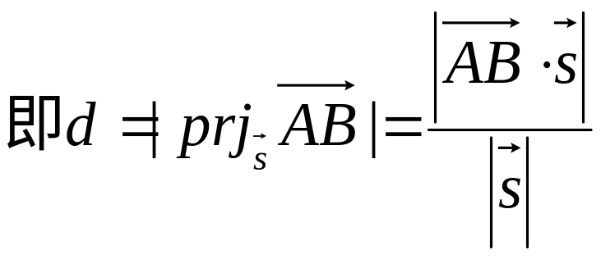
3、两异面直线的距离
B
.
方法二
.
A
思考：如何求公垂线的方程？

Slide 9
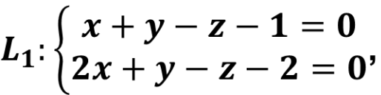
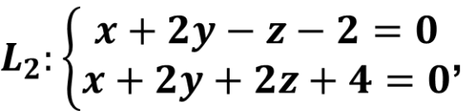
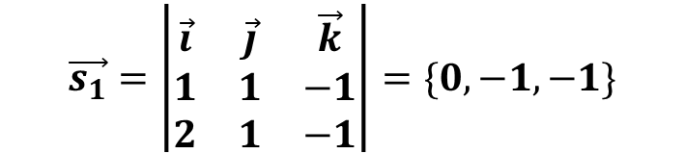
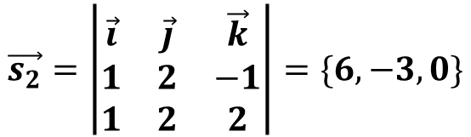
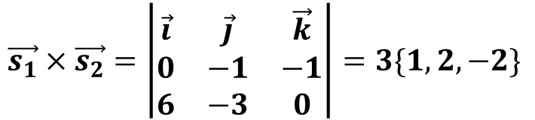
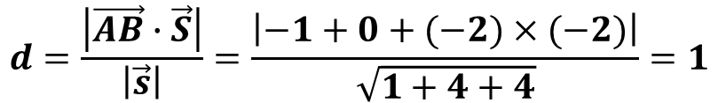

例2
求两异面直线的最短距离,其中

Slide 10





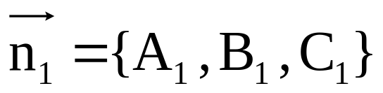
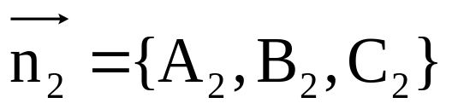
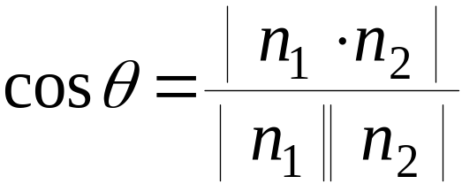
（一）、两平面的相互关系
二、线面间的关系问题
两平面的夹角的定义
两平面法向量的夹角(常为锐角)
称为两平面的夹角.
设平面∏₁的法向量为
平面∏₂的法向量为
则两平面夹角θ 的余弦为

Slide 11


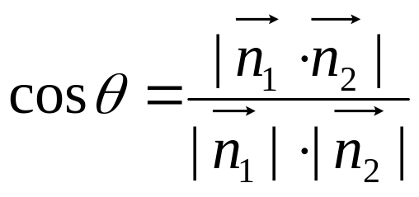

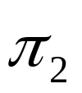

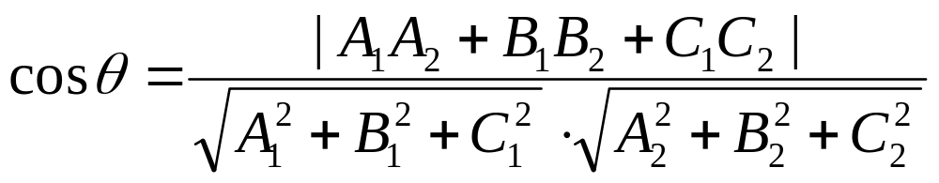
二、线面间的关系问题
则两平面夹角θ 的余弦为
两平面夹角的计算公式

Slide 12
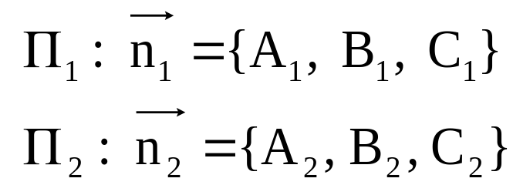







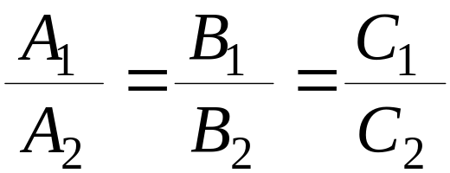

特别有下列结论：

Slide 13



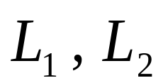


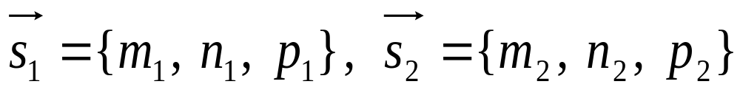
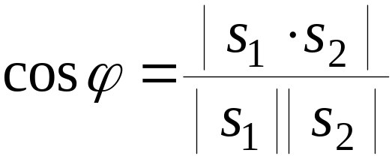

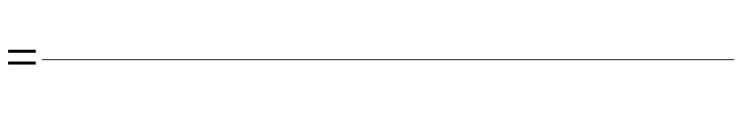
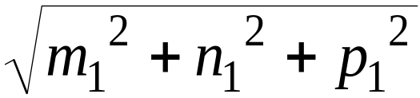
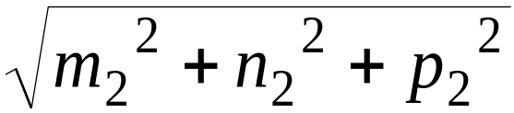
二、线面间的关系问题
（二）、直线与直线的关系
两直线夹角的定义
两直线的夹角指其方向向量间的夹角(通常取锐角)
设直线
的方向向量分别为
夹角余弦的计算公式

Slide 14





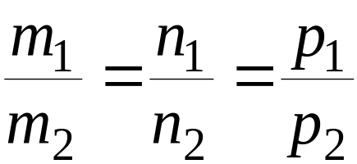


特别有:
两直线共面的条件
两直线共面
其中

Slide 15













例3
求以下两直线的夹角
解：
直线
的方向向量为
直线
的方向向量为
二直线夹角ϕ 的余弦为
从而

Slide 16









例4
判定两直线
和
是否相交？
解：
在两直线上分别取点
则
此处只直接判断两直线不平行，是否可以？
此处只判断两直线不平行，可以吗？
思考：

Slide 17






二、线面间的关系问题
（三）直线与平面间的关系
直线与平面的夹角
当直线与平面不垂直时,
直线和它在平面上的投影直
线所夹锐角ϕ 称为直线与平面的夹角;
当直线与平面垂直时,规定其夹角
设直线 L 的方向向量为
Π
平面 Π 的法向量为

Slide 18






二、线面间的关系问题
（三）直线与平面间的关系
直线与平面的夹角的正弦公式
Π

Slide 19











特别有:
求过点(1,－2 , 4) 且与平面
垂
例5
直的直线方程.
解: 取已知平面的法向量
为所求直线的方向向量.
则直线的对称式方程为

Slide 20


直线与平面的交点
求L与Π的交点
步骤：
1、将直线方程写成参数方程代入平面方程，
求出交点处的参数值
2、将参数代入参数方程求得交点的坐标

Slide 21








例6
求直线
与平面
的交点 .
解：
得直线方程的参数方程为
代入平面方程得
交点为（1，2，2）.

Slide 22





答案：A
A
B
C
D

Slide 23








三、平面束方程
定义
的交线，

Slide 24


三、平面束方程
定理
分析要点
(1)、（*）表示一张平面
（3）、过L的任何平面都包括在（*）所表示平面内

Slide 25







证明：

Slide 26








与
不能同时为0
称为双参数平面束方程

Slide 27


单参数平面束方程：
不包含平面方程
不包含平面方程
注1
若所求的平面过直线L，则可把所求平面的平面束方程写出,再求该平面
注2
若确定直线的某个平面不满足所求平面的条件，则平面束方程可设为单参数平面束方程

Slide 28









例7
求通过直线
且平行于直线
的平面π的方程
解：

Slide 29






例7
求通过直线
且平行于直线
的平面π的方程
续解：
代入消去λ得
为所求平面方程

Slide 30





例8
求通过直线
且与平面π：
垂直的平面方程
解法一
设过直线L的双参数平面束方程为
故所求平面方程为
故所求平面方程为

Slide 31



例8
求通过直线
且与平面
垂直的平面方程
解法二
∴可设所求平面方程为：
故所求平面方程为
注
此处不能用参数方程
解法三
用平面的点法式方程做
解法四
用平面的一般方程做

Slide 32







Slide 33








例10、直线
求：(1)在坐标平面xoy上的投影直线方程
分析
如图
投影直线

Slide 34










例10、直线
求：(1)在坐标平面xoy上的投影直线方程
解：
xoy面上投影直线的方程为：

Slide 35








例10、直线
求：(1)在坐标平面xoy上的投影直线方程
续解：
投影直线的方程为：
注1
注2
本题求出的都是投影直线的一般方程,不需化为对称式
（1）的对称式为
前面两项也可写成其他形式

Slide 36







内容小结
一、距离问题
二、线面关系问题
1.平面与平面之间的关系
平面
平面
垂直:
平行:
夹角公式:

Slide 37










2. 线与线的关系
直线
直线
夹角公式:

Slide 38













3. 面与线间的关系
平面 Π :
直线 L :
L⊥Π
L // Π
夹角公式：
三、平面束方程

Slide 39









练习
1、求过点
且垂直于二平面
和
的平面方程.
解: 已知二平面的法向量为
取所求平面的法向量
化简得

